Slide 1

Workshop: Intervention mapping: gezondheidsbevordering

Slide 2
Doelen
Student weet wat gezondheidsbevordering inhoudt
Student herkent de hoofdlijnen van Intervention Mapping
Student weet wat de gezondheidskundige analyse inhoudt
Student weet hoe de eerste drie stappen van de gezondheidskundige analyse uit te voeren (1.1 t/m 1.3)

Slide 3
Gezondheidsbevorderaar
De verpleegkundige draagt bij aan het bevorderen van gezondheid van mensen door het ondersteunen van hun zelfmanagement. Waar mogelijk betrekt de verpleegkundige de naasten en/of mantelzorg actief… (..). Zij houdt daarbij rekening met de fysieke (leef)omgeving, sociale relaties, cultuur en leefstijl.
De verpleegkundige benadert mensen met hoge risico’s op gezondheidsproblemen actief. Zij beïnvloedt de leefstijl en gezond gedrag van burgers en patiënten, in de context waarin zij werkt (BN2020, 2015).

Slide 4
Preventie = voorkomen van gezondheidsproblemen
Primaire preventie Voorkómen van ziekten en aandoeningen
Secundaire preventie Opsporen van ziekten en aandoeningen
Tertiaire preventie Voorkómen van complicaties of ontstaan van blijvende stoornissen, beperkingen of handicaps.

Slide 5
Opdracht
Van welke vorm van preventie is sprake? Primair, secundair of tertiair?
Bevolkingsonderzoek borstkanker
Cursus ‘Zelfmanagement COPD’
Hepatitis B vaccinatie

Slide 6
Antwoorden
Bevolkingsonderzoek secundaire preventie
Cursus ‘Zelfmanagement COPD’ tertiaire preventie
Hepatitis B vaccinatie primaire preventie

Slide 7
Preventie
Verpleegkundig proces | Intervention mapping
Anamnese | Gezondheidskundige analyse (stap 1)
Diagnose | Gezondheidskundige analyse (stap 1)
Planning van doelen en resultaten | Definiëren gedragsdoelen (stap 2)
Planning van interventies | Methoden/theorieën en ontwerpen van de interventie (stappen 3 en 4)
Uitvoering | Implementatieplan (stap 5) Testfase interventie (stap 4)
Evaluatie | Evaluatieplan (stap 6)
Notes:
Gezondheidskundige analyse is onderwerp van dit werkcollege.
Let op: testfase onderscheidt Sassen. Hoeft geen onderdeel te zijn van het plan van de studenten.

Slide 8
Gezondheidsbevordering is een onderdeel van preventie
Met name gericht op leefstijl en (gezondheids) gedrag van mensen
Maar ook gericht op omgeving, waar mogelijk aangevuld met regulering.
Notes:
Een andere benaming die ook wel gebruikt wordt is:
Voorlichting
Voorzieningen
Verplichtingen

Slide 9
Voorbeeld gezondheidsbevordering
Gezondheidsprobleem: Roken
Welke voorbeelden van interventies, regelingen etc. ken je die gericht zijn op
Het gedrag van mensen
Campagne: rookvrije generatie
Cursussen stoppen met roken
Campagne: NIX 18
2) De omgeving
omgeving: rookvrije schoolomgeving; rookvrije speeltuin
3) Regulering (wetgeving)
Verbod op tabaksreclame - geen rookwaar verkopen aan kinderen onder de 18 jaar – rookvrije horeca – accijns op tabak

Slide 10
Gezondheidsvoorlichting
…is een belangrijk onderdeel van gezondheidsbevordering. Het motiveren van mensen tot ander, gezonder gedrag.
Intervention mapping is een methode om deze gezondheidsvoorlichting vorm te geven

Slide 11
Intervention Mapping
Gezondheidskundige analyse
Definiëren van gedragsdoelen
Theory-based methoden en theorieën, om intentie en gedrag te veranderen
Ontwerp gezondheidskundige interventie
Implementatieplan
Evaluatieplan

Slide 12
Stap 1: Gezondheidskundige analyse
Doel: inzicht krijgen in het gezondheidsprobleem (doelgroepniveau!)
Vaststellen of het gezondheidsprobleem gedragsmatig is
Vaststellen of het gedrag een bepalende invloed heeft op het gezondheidsprobleem
Vaststellen in welke mate de omgeving van invloed is
Samenvattend: Vaststellen of realistische doelen geformuleerd kunnen worden

Slide 13
Casus 2
Stap 1: Gezondheidskundige analyse
1.1 Wat is het gezondheidsprobleem?
Analyse van het gezondheidsprobleem aan de hand van gezondheidsindicatoren (HFST 1)
Gezondheidsindicatoren:
Mortaliteit, morbiditeit (incidentie en prevalentie), kwaliteit van leven,
Verschillen tussen groepen (bijv. sociaaleconomische status)
Notes:
mortaliteit is sterfte
Incidentie: het aantal nieuwe gevallen
Prevalentie: het totaal aantal gevallen

Slide 14
Stap 1: Gezondheidskundige analyse
Opdracht:
Analyseer het gezondheidsprobleem “Seksueel overdraagbare aandoening (SOA)”.
Hoe ontstaan soa’s?
Wat zijn mogelijke gevolgen van soa’s?
Hoe vaak komen soa’s voor?
Bij welke groepen komen soa’s veel voor?
Zoek de informatie op:
www.volksgezondheidenzorg.info
Onderwerp ‘SOA’ - Cijfers &Context

Slide 15
Uitwerking gezondheidskundige analyse
Ontstaan soa’s: infectieziekte door bacterie of virus.
Overdracht mogelijk via (afhankelijk van type SOA): onbeschermd sexueel contact (oraal, vaginaal of anaal), bij geboorte van moeder op kind, tijdens zwangerschap van moeder op kind, overdracht via bloed (bloedtransfusie of gebruik besmette naalden)
Mogelijke gevolgen soa’s: onvruchtbaarheid vrouw; bij hiv: aids; bij syfilis: ontstekingen in huid, botten en organen; bij hepatitis B: blijvende schade aan lever
Vóórkomen van SOA’s: bij bezoekers van Centra Seksuele Gezondheid: 17.2 % één of meer SOA’s gediagnosticeerd (stijging). Meest gediagnosticeerde SOA: Chlamydia
Groepen:
Mannen die seks hebben met mannen
Heteroseksuele jongeren onder de 25 jaar (vergeleken met andere leeftijdsgroepen)
Enkele allochtone groepen o.a. afkomstig uit Suriname en Nederlandse Antillen/ Aruba

Slide 16
Stap 1: Gezondheidskundige analyse
1.2 Is er een relatie tussen het gezondheidsprobleem en gedrag?
1.3 Is er een relatie tussen gezondheidsprobleem en omgeving?
Hulpmiddel hiervoor is het model van Lalonde. Zie volgende sheet.

Slide 17
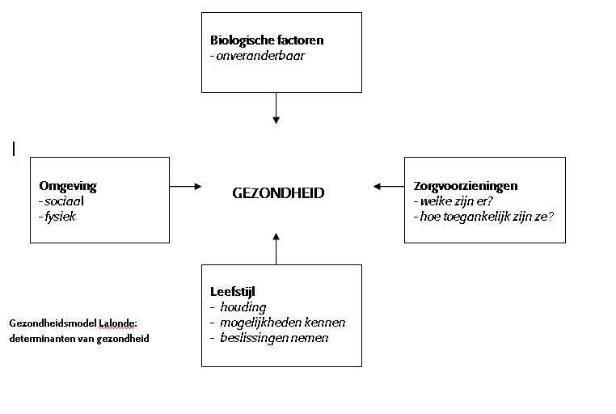
Hulpmiddel: Model van Lalonde
Verstandelijke beperking
Centra Seksuele Gezondheid (van de GGD)
Die van noord Nederland zit in Groningen.
Huisarts: Soa test huisarts: basisverzekering – eigen risico
Soa test via Sense (van GGD; soaaids etc.) gratis.
Beschikbaarheid van condooms (toegang tot condooms)
Beschikbaarheid van schone naalden?
Sociaal: conservatief milieu waarin seksualiteit onbespreekbaar is.
Onbeschermd vrijen
(welke factoren hierop van invloed zijn – leefstijl etc.
komt volgende keer uitgebreider aan bod bij de
gedragsanalyse volgens het ASE Model)
Sassen, B., (2016). 'Gezondheidsbevordering en zelfmanagement'. Bohn Safleu van Loghum.
Notes:
Bespreek in de groep wat ze weten over de verschillende determinanten van gezondheid als het gaat om SOA’s
Je kunt de volgende vragen stellen:
In hoeverre heeft omgeving invloed op?
Welke zorgvoorzieningen zijn er als het gaat om SOA’s? Hoe toegankelijk zijn deze?
Welke biologische factoren zijn van invloed?
Welke aspecten van leefstijl? –
Omgeving:
Beschikbaarheid van condooms (toegang tot condooms)
Beschikbaarheid van schone naalden?
Sociaal: conservatief milieu waarin seksualiteit onbespreekbaar is.
Zorgvoorzieningen:
Centra Seksuele Gezondheid (van de GGD) Die van noord nederland zit in Groningen.
Huisarts
Soa test huisarts: basisverzekering – eigen risico
Soa test via Sense (van GGD; soaaids etc.) gratis.
Biologische factoren:
- Verstandelijke beperking (gemakkelijk beinvloedbaar – info van www.loketgezondleven.nl
Leefstijl:
Onbeschermd vrijen (welke factoren hierop van invloed zijn – leefstijl etc. komt volgende keer uitgebreider aan bod bij de gedragsanalyse volgens het ASE Model)

Slide 18
Stap 1: Gezondheidskundige analyse
Welke conclusie kun je trekken op basis van de uitgevoerde analyses?
Is gedrag van invloed op SOA’s?
Volgende keer tijdens werkcollege:
1.4 Analyse van gedragsdeterminanten (ASE-model)
Stap 2: Definiëren van gedragsdoelen

Slide 19
Interessante websites voor informatie ten behoeve van gezondheidskundige analyse
www.loketgezondleven.nl
www.volksgezondheidenzorg.nl
www.rivm.nl

Slide 20
Wat heb je geleerd?

